Slide 1







延迟符
高三毕业感恩老师班会ppt模板

Slide 2



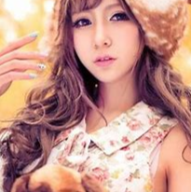
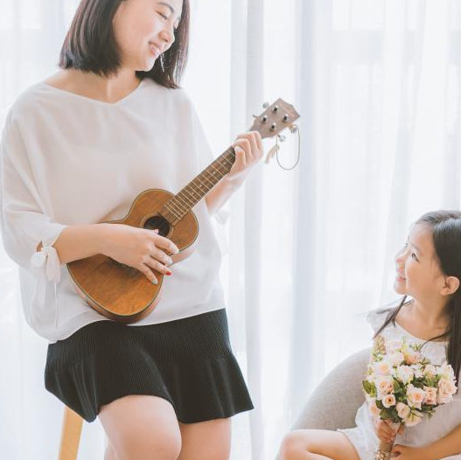
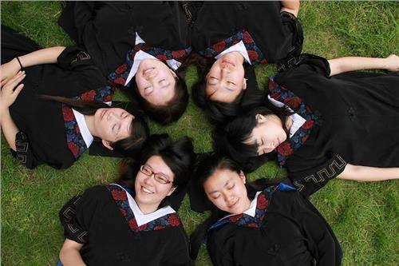
教师节快乐！
在这个特别的日子里，
我想对老师您说声：
“老师节日快乐！
愿您在今后的日子里健康快乐！”

Slide 3


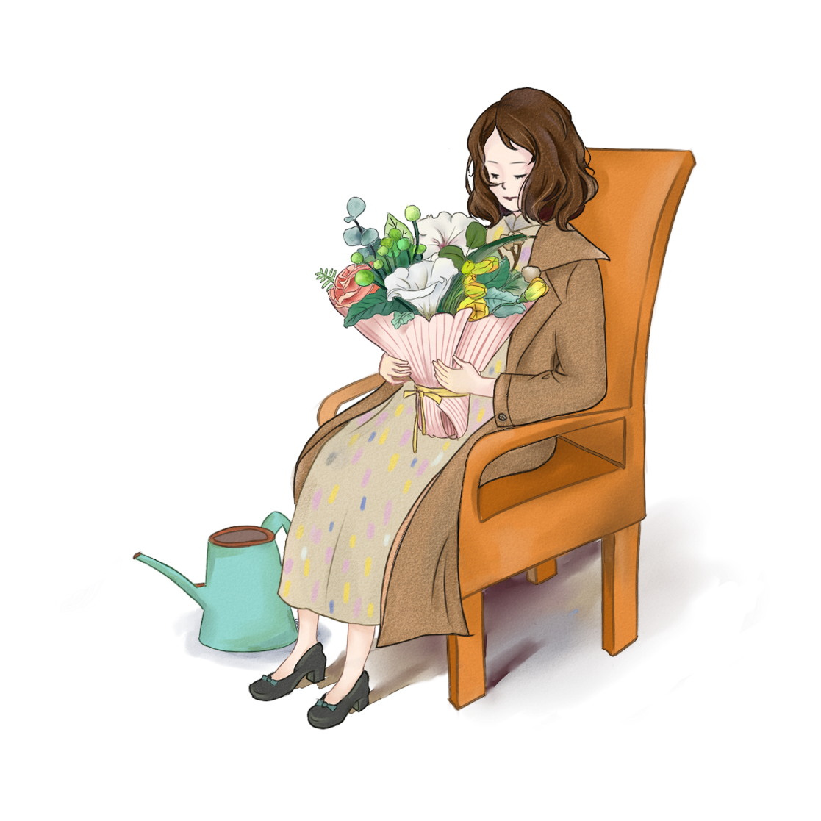
一支粉笔，一副眼镜，一根教鞭，一摞书籍，一片痴心。
您的知识充实了我们的心房，您的辛苦孕育了桃李的芬芳。
您的教诲指明了我们前进方向……

Slide 4







您如一叶扁舟，
载着我驶向知识的海洋。
您如美丽的天使，
使我从小插上理想的翅膀。

Slide 5







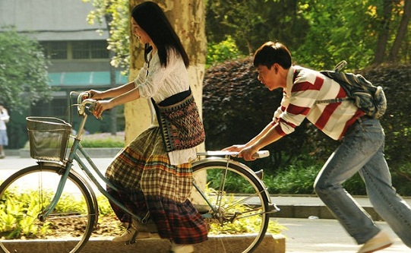

是您用生命的火炬照亮了我前进的道路，我要衷心对您说一声：“老师，您辛苦了！谢谢您，老师！”

Slide 6

教师节，
向所有教师表达谢意。
这个职业值得受到特别的
重视和尊重。
此刻是向您及所有教师致敬。
我永远感激您。
祝节日快乐！

Slide 7




教师节，向所有教师表达谢意。
这个职业值得受到特别的重视和尊重。
此刻是向您及所有教师致敬。
我永远感激您。祝节日快乐！

Slide 8


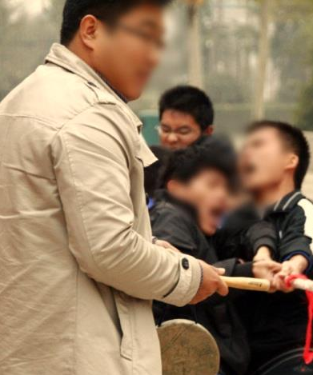
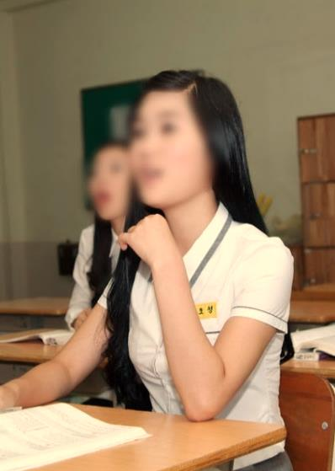



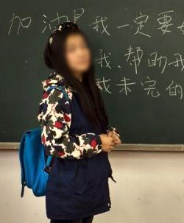
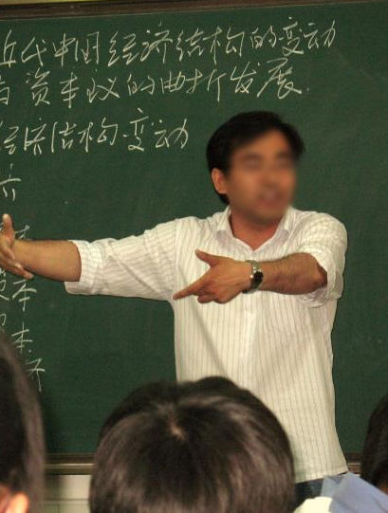
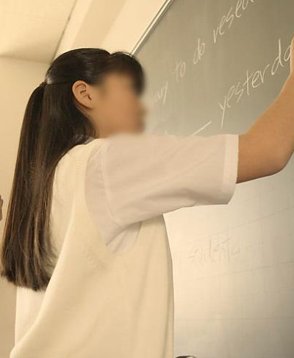
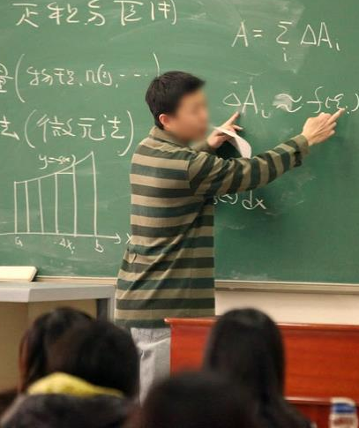


教师节，向所有教师表达谢意。
这个职业值得受到特别的重视和尊重。
此刻是向您及所有教师致敬。
我永远感激您。祝节日快乐！

Slide 9



是您用生命的火炬照亮了我前进的道路，我要衷心对您说一声：“老师，您辛苦了！谢谢您，老师！”
亲爱的老师：

